Slide 1
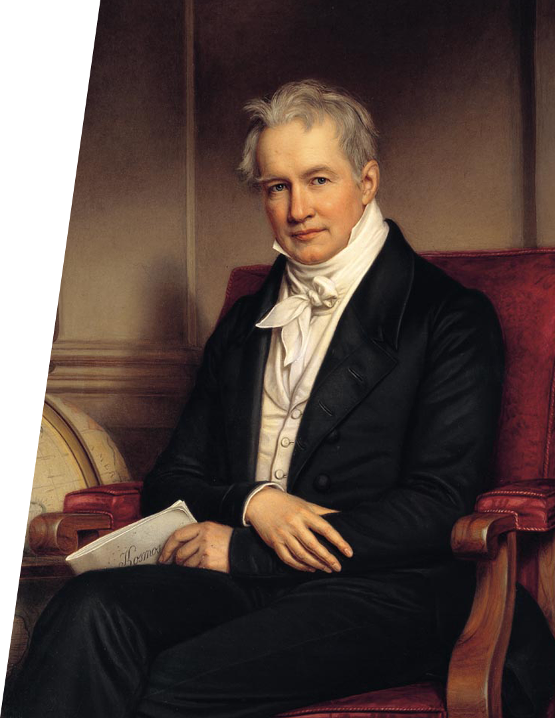
Математический и пружинный маятники (практика)
А. Гумбольдт

Slide 2
Задача 1. Как надо изменить жёсткость пружины маятника, чтобы увеличить частоту его колебаний в 2 раза?
РЕШЕНИЕ
$$=\frac{1}{2π}\sqrt{\frac{k}{m}}.$$
$$ν=\frac{1}{T}$$
Частота колебаний:
$$T=2π\sqrt{\frac{m}{k}}.$$
Период колебаний пружинного маятника:
$$ν_{1}=\frac{1}{2π}\sqrt{\frac{k_{1}}{m}},$$
$$ν_{2}=\frac{1}{2π}\sqrt{\frac{k_{2}}{m}}.$$
Следовательно,
$$\frac{ν_{2}}{ν_{1}}=\frac{\frac{1}{2π}\sqrt{\frac{k_{2}}{m}}}{\frac{1}{2π}\sqrt{\frac{k_{1}}{m}}}$$
$$=\sqrt{\frac{k_{2}}{k_{1}}}$$
$$⟹\frac{k_{2}}{k_{1}}=4$$
Тогда
$$=2$$
$$⟹k_{2}=4k_{1}.$$
ОТВЕТ: жёсткость пружины следует увеличить в 4 раза.

Slide 3
$$k=80\frac{Н}{м}$$
Задача 2. Небольшое тело, закреплённое на пружине жёсткостью 80 Н/м, совершает гармонические колебания. График зависимости координаты этого тела от времени изображён на рисунке. Определите массу тела.
$$m= ?$$
ДАНО
РЕШЕНИЕ
$$k=80\frac{Н}{м}$$
$$T=2π\sqrt{\frac{m}{k}}$$
Период колебаний пружинного маятника:
$$⟹T^{2}=4π^{2}\frac{m}{k}.$$
$$m= ?$$
$$m=\frac{T^{2}k}{4π^{2}}.$$
Масса тела:
$$x, см$$
$$1$$
Из графика находим, что
$$T=0,05π \left(с\right).$$
$$m=\frac{{\left(0,05π с\right)}^{2}∙80 \frac{Н}{м}}{4∙{\left(π\right)}^{2}}$$
$$0$$
$$0,025π$$
$$0,05π$$
$$t, с$$
$$=0,05 кг.$$
$$−1$$
ОТВЕТ: m = 50 г.

Slide 4
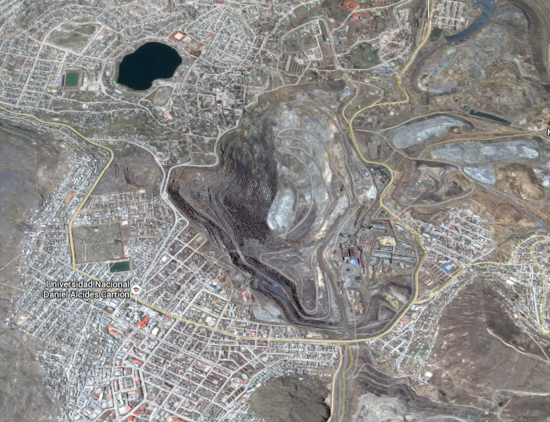
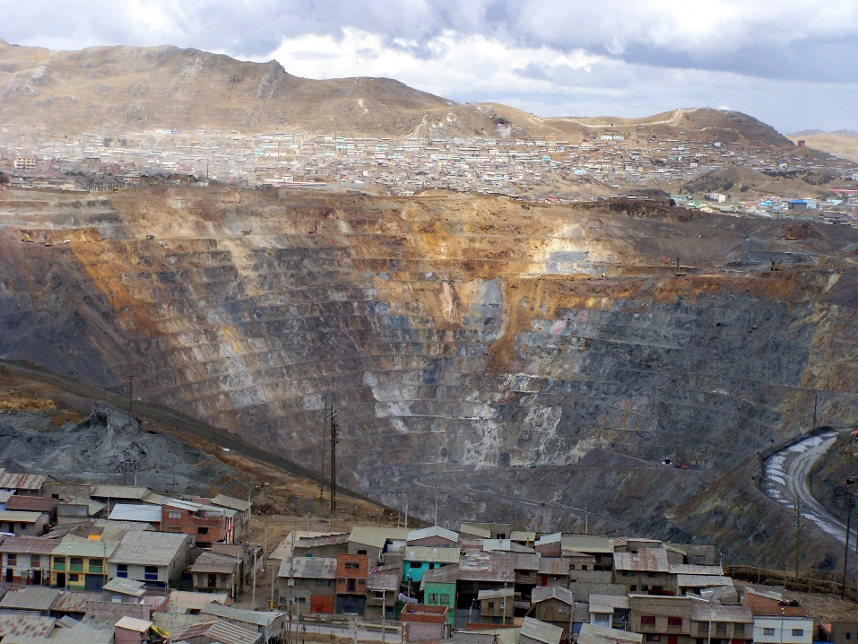
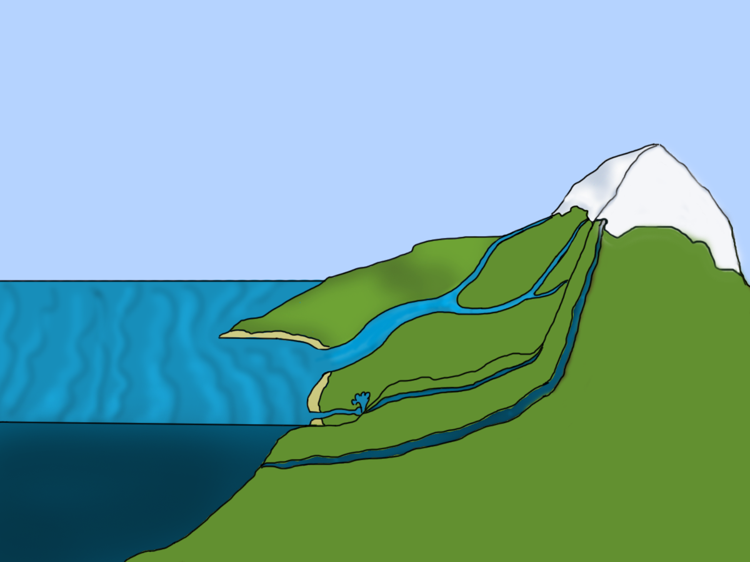
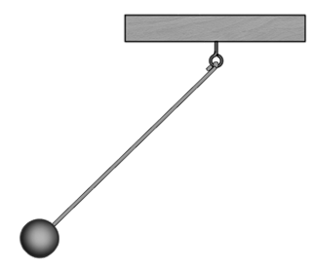
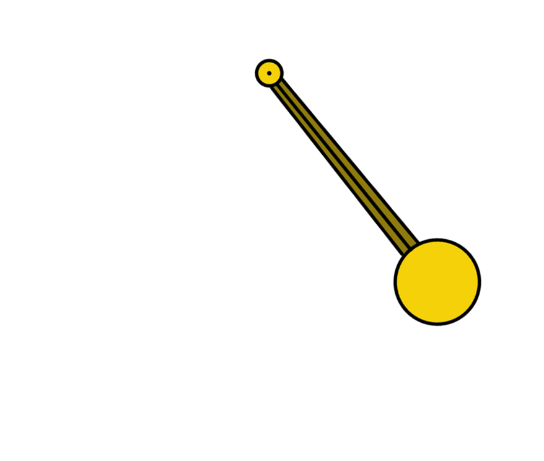
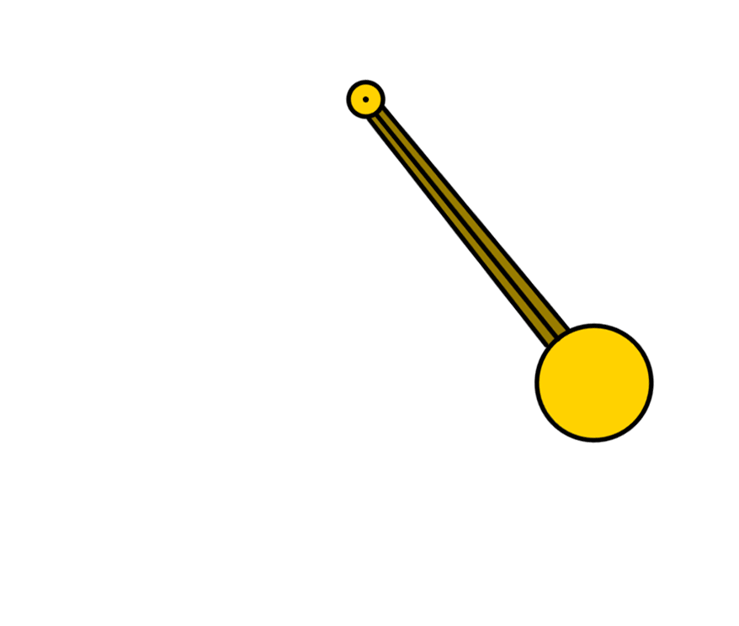
Задача 3. Самый высокогорный город мира — маленький перуанский шахтёрский городок Серро-де-Паско, расположенный в Центральных Андах на высоте 4380 метров над уровнем моря. На сколько будут отставать маятниковые часы за сутки, выверенные на уровне моря, если их поднять на эту высоту? Принять маятник в часах за математический, а R_{з} = 6370 км.
$$h=4,38∙{10}^{3} м$$
$$∆t= ?$$
$$t_{1}=8,64∙{10}^{4} с$$
$$R_{з}=6,37∙{10}^{6} м$$
ДАНО
РЕШЕНИЕ
$$h=4,38∙{10}^{3} м$$
Период колебаний на уровне моря:
$$T_{1}=2π\sqrt{l/g_{1}}$$
$$=t_{1}/N_{1}.$$
$$t_{1}=8,64∙{10}^{4} с$$
сутки на уровне моря = сутки на высоте
Период колебаний на заданной высоте:
$$T_{2}=2π\sqrt{l/g_{2}}.$$
$$R_{з}=6,37∙{10}^{6} м$$
Число колебаний на заданной высоте:
$$N_{2}=t_{2}/T_{2}.$$
сутки на высоте
$$∆t= ?$$
Время, которое покажут часы:
$$t_{2}=N_{2}T_{1}$$
$$=\left(t_{1}/T_{2}\right)T_{1}.$$
Отставание часов:
$$∆t=t_{1}−t_{2}$$
$$=t_{1}−\frac{t_{1}}{T_{2}}T_{1}$$
$$=$$
$$l$$
$$=t_{1}\left(1−\frac{2π\sqrt{l/g_{1}}}{2π\sqrt{l/g_{2}}}\right)$$
сутки на уровне моря
$$=t_{1}\left(1−\frac{T_{1}}{T_{2}}\right)$$
$$=t_{1}\left(1−\sqrt{g_{2}/g_{1}}\right).$$

Slide 5
Задача 3. Самый высокогорный город мира — маленький перуанский шахтёрский городок Серро-де-Паско, расположенный в Центральных Андах на высоте 4380 метров над уровнем моря. На сколько будут отставать маятниковые часы за сутки, выверенные на уровне моря, если их поднять на эту высоту? Принять маятник в часах за математический, а R_{з} = 6370 км.
ДАНО
РЕШЕНИЕ
$$h=4,38∙{10}^{3} м$$
$$∆t=t_{1}\left(1−\sqrt{g_{2}/g_{1}}\right).$$
$$T_{1}=2π\sqrt{l/g_{1}}$$
$$=t_{1}/N_{1}.$$
Период колебаний на уровне моря:
Отставание часов:
$$t_{1}=8,64∙{10}^{4} с$$
Период колебаний на заданной высоте:
$$T_{2}=2π\sqrt{l/g_{2}}.$$
Ускорение свободного падения:
$$R_{з}=6,37∙{10}^{6} м$$
Число колебаний на заданной высоте:
$$N_{2}=t_{2}/T_{2}.$$
$$g_{1}=G\frac{M}{R_{з}^{2}},$$
$$g_{2}=G\frac{M}{{\left(R_{з}+h\right)}^{2}}.$$
$$∆t= ?$$
Время, которое покажут часы:
$$t_{2}=N_{2}T_{1}$$
$$=\left(t_{1}/T_{2}\right)T_{1}.$$
$$∆t=t_{1}\left(1−\sqrt{\frac{G\frac{M}{{\left(R_{з}+h\right)}^{2}}}{G\frac{M}{R_{з}^{2}}}}\right)$$
$$=t_{1}−\frac{t_{1}}{T_{2}}T_{1}$$
Отставание часов:
$$∆t$$
$$=t_{1}−t_{2}$$
$$=$$
$$=t_{1}\left(1−\frac{R_{з}}{R_{з}+h}\right).$$
$$l$$
Тогда
$$=t_{1}\left(1−\frac{2π\sqrt{l/g_{1}}}{2π\sqrt{l/g_{2}}}\right)$$
$$=t_{1}\left(1−\frac{T_{1}}{T_{2}}\right)$$
$$=t_{1}\left(1−\sqrt{g_{2}/g_{1}}\right).$$

Slide 6
Задача 3. Самый высокогорный город мира — маленький перуанский шахтёрский городок Серро-де-Паско, расположенный в Центральных Андах на высоте 4380 метров над уровнем моря. На сколько будут отставать маятниковые часы за сутки, выверенные на уровне моря, если их поднять на эту высоту? Принять маятник в часах за математический, а R_{з} = 6370 км.
ДАНО
РЕШЕНИЕ
$$h=4,38∙{10}^{3} м$$
Отставание часов:
$$∆t$$
$$=t_{1}\left(1−\sqrt{g_{2}/g_{1}}\right).$$
$$∆t=t_{1}\left(1−\frac{R_{з}}{R_{з}+h}\right).$$
$$t_{1}=8,64∙{10}^{4} с$$
Отставание часов:
Ускорение свободного падения:
$$R_{з}=6,37∙{10}^{6} м$$
$$g_{1}=G\frac{M}{R_{з}^{2}},$$
$$g_{2}=G\frac{M}{{\left(R_{з}+h\right)}^{2}}.$$
$$∆t= ?$$
$$∆t=8,64∙{10}^{4} с∙\left(1−\frac{6,37∙{10}^{6} м }{6,37∙{10}^{6} м +4,38∙{10}^{3} м}\right)$$
$$≈$$
$$∆t=t_{1}\left(1−\sqrt{\frac{G\frac{M}{{\left(R_{з}+h\right)}^{2}}}{G\frac{M}{R_{з}^{2}}}}\right)$$
$$=t_{1}\left(1−\frac{R_{з}}{R_{з}+h}\right).$$
$$l$$
$$≈8,64∙{10}^{4} с∙\left(1−0,9993\right)$$
$$≈60,5 с.$$
Тогда
ОТВЕТ: Δt = 60,5 с.

Slide 7
Задача 4. В ракете установлен математический маятник длиной l. Чему будет равен период колебаний такого маятника, если ракета начнёт подниматься с Земли вертикально вверх с ускорением а?
$$l$$
$$T= ?$$
$$a$$
ДАНО
РЕШЕНИЕ
$$l$$
Эффективное ускорение:
$${\vec{g}}_{э}=\vec{g}+\left(−\vec{a}\right).$$
Не
ИСО
$$a$$
$$T=2π\sqrt{\frac{l}{g_{э}}}.$$
$$T= ?$$
Период колебаний маятника:
$$\vec{a}$$
$$\vec{g}$$
Эффективное ускорение в проекциях на Оу:
$${\vec{F}}_{и}=−m{\vec{a}}_{и}$$
$$g_{э}=g−\left(−a\right)=g+a.$$
$$\vec{a}$$
$$y$$
$$T=2π\sqrt{\frac{l}{g+a}}.$$
Тогда

Slide 8
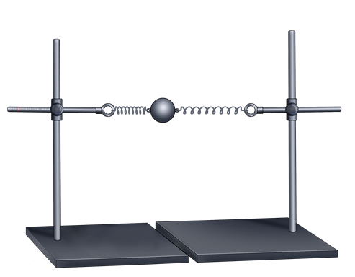
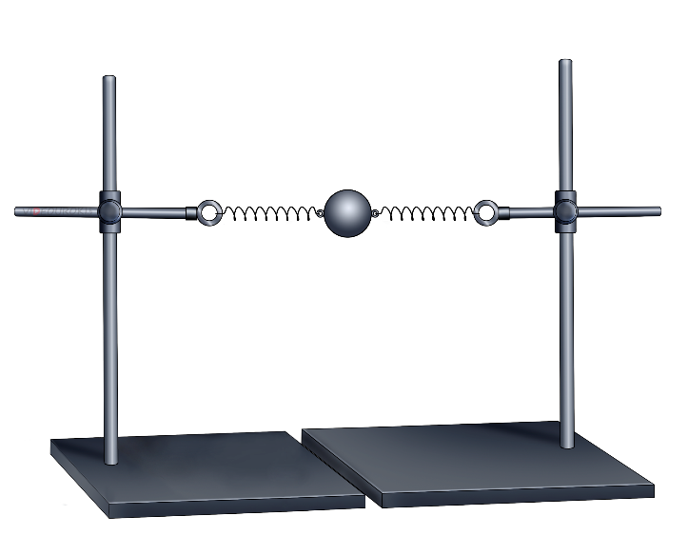
$$m=1 кг$$
Задача 5. Шарик массой 1 кг совершает колебания в системе, показанной на рисунке. Жёсткости пружин равны 100 Н/м и 150 Н/м. Если в положении равновесия пружины не деформированы, то чему равен период колебаний тела? Силами сопротивления пренебречь.
$$k=100 \frac{Н}{м}$$
$$k=150 \frac{Н}{м}$$
$$T= ?$$
ДАНО
РЕШЕНИЕ
$$m=1 кг$$
II закон Ньютона:
$$m\vec{a}={\vec{F}}_{1}+{\vec{F}}_{2}.$$
$$k=100 \frac{Н}{м}$$
$$Ox: ma_{x}=−F_{1}−F_{2}$$
$$=−k_{1}x−k_{2}x=−\left(k_{1}+k_{2}\right)x$$
$$k=150 \frac{Н}{м}$$
Закон Гука:
$$F_{упр}=kx.$$
$$\vec{a}$$
Ускорение:
$$a_{x}=−ω^{2}x.$$
$${\vec{F}}_{1}$$
$${\vec{F}}_{2}$$
$$T= ?$$
$$⟹ω^{2}=\frac{k_{1}+k_{2}}{m}.$$
Тогда
$$−mω^{2}x=−\left(k_{1}+k_{2}\right)x$$
$$x$$
$$ω=\sqrt{\frac{k_{1}+k_{2}}{m}}.$$
Циклическая частота:

Slide 9
Задача 5. Шарик массой 1 кг совершает колебания в системе, показанной на рисунке. Жёсткости пружин равны 100 Н/м и 150 Н/м. Если в положении равновесия пружины не деформированы, то чему равен период колебаний тела? Силами сопротивления пренебречь.
ДАНО
РЕШЕНИЕ
$$ω=\sqrt{\frac{k_{1}+k_{2}}{m}}.$$
$$m=1 кг$$
II закон Ньютона:
$$m\vec{a}={\vec{F}}_{1}+{\vec{F}}_{2}.$$
$$k=100 \frac{Н}{м}$$
Циклическая частота:
$$Ox: ma_{x}=−F_{1}−F_{2}$$
$$=−k_{1}x−k_{2}x=−\left(k_{1}+k_{2}\right)x$$
$$k=150 \frac{Н}{м}$$
Закон Гука:
$$F_{упр}=kx.$$
$$=2π\sqrt{\frac{m}{k_{1}+k_{2}}}.$$
$$\vec{a}$$
$$T=\frac{2π}{ω}$$
Период колебаний:
Ускорение:
$$a_{x}=−ω^{2}x$$
$${\vec{F}}_{1}$$
$${\vec{F}}_{2}$$
$$T= ?$$
$$⟹ω^{2}=\frac{k_{1}+k_{2}}{m}.$$
Тогда
$$−mω^{2}x=−\left(k_{1}+k_{2}\right)x$$
$$T≈2∙3,14∙\sqrt{\frac{1 кг}{100 \frac{Н}{м}+150 \frac{Н}{м}}}$$
$$x$$
$$≈0,4 с.$$
$$ω=\sqrt{\frac{k_{1}+k_{2}}{m}}.$$
Циклическая частота:
ОТВЕТ: Т = 0,4 с.

Slide 10
Наше счастье зависит в большей степени от того, как мы встречаем события нашей жизни, чем от природы самих событий.
А. Гумбольдт

